Slide 1
Elevrollen i elevperspektiv
Elevene vet mye om hva de får til og hva de skulle ønske seg
å få til i sin elevrolle. Kunnskapsløftet 2020 har forventninger til hva elevene skal erfare i sin elevrolle.

Slide 2
Kunnskapsløftet 2020 - forventinger til skolens elevrolle Overordnet del: 1.6 Demokrati og medvirkning
Skolen skal være et sted der barn og unge opplever demokrati i praksis. Elevene skal erfare at de blir lyttet til i skolehverdagen, at de har reell innflytelse, og at de kan påvirke det som angår dem.
De skal ha medansvar og rett til medvirkning (s. 4).
Dialog står sentralt i sosial læring, og skolen skal formidle verdien og betydningen av en lyttende dialog for å takle motstand (s. 10).
Notes:
Skolen skal være et sted der barn og unge opplever demokrati i praksis. Elevene skal erfare at de blir lyttet til i skolehverdagen, at de har reell innflytelse, og at de kan påvirke det som angår dem. De skal få erfaring med og praktisere ulike former for demokratisk deltakelse og medvirkning, både i det daglige arbeidet i fagene og gjennom for eksempel elevråd og andre rådsorganer. Dialogen mellom lærer og elev, og mellom skole og hjem, må være basert på gjensidig respekt. Når elevenes stemme blir hørt i skolen, opplever de hvordan de selv kan ta egne bevisste valg. Slike erfaringer har en verdi her og nå, og forbereder elevene på å bli ansvarlige samfunnsborgere.

Slide 3
Elever med utfordringer
Elevens identitet og selvbilde, meninger og holdninger blir til i samspill med andre. Sosial læring skjer både i undervisningen og i alle andre aktiviteter i skolens regi. Faglig læring kan ikke isoleres fra sosial læring (2.1., s. 10)
Ekspertutvalget (Nordahl m.fl., 2018)
Alle barn og unge med behov for særskilt
hjelp og støtte skal få det der de er
Støtten skal iverksettes tidlig, være tilpasset
den enkelte og skal foregå i et inkluderende fellesskap
Alle skal møte lærere med relevant og formell pedagogisk kompetanse
Alle skal ha tilfredsstillende læringsutbytte
Notes:
8. Nordal-punktene
Sterke føringer i flere instanser som går i samme retning

Slide 4
Utviklingen av elevrollen
Ofte setter vi i gang tiltak/konsekvenser uten at eleven involveres
I samtaler med elever oppdager vi at elevenes utfordringer med elevrollen blir større når vi tar fra dem skolens forventinger eller senker forventingene. De føler seg annerledes og de skjønner ikke elevrollen – og identifiserer seg kanskje med andre elever som er «utenfor»
I veiledning i elevrollen har vi innført forventningene igjen – gradvis – slik at de mestrer mer og mer
Å unnskylde betyr å utelukke
Å støtte i å mestre forventningene betyr å inkludere

Slide 5
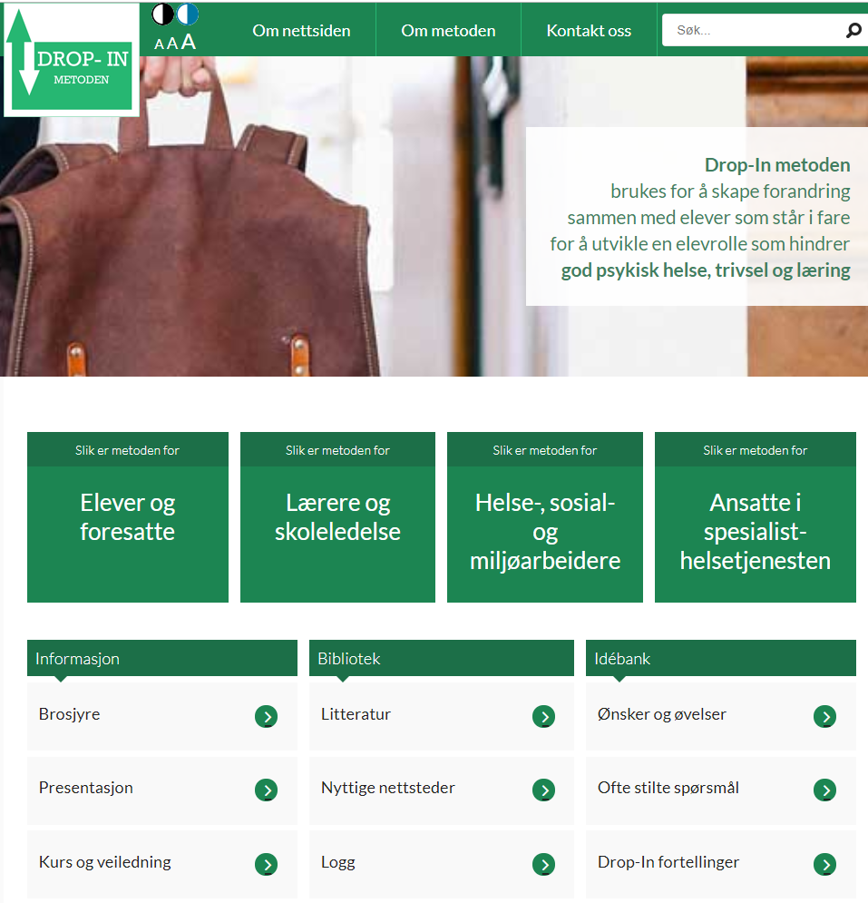
Elevenes medvirkning i utforming av tiltak
Å veilede elever i elevrollen gir muligheter for å ta med elevene i utformingen av tiltak som angår dem selv
Fra bekymring til forandring - er målet
Når vi forteller om vår bekymring for elevens elevrolle er det enklere å snakke om hvilken forandring eleven ønsker å få til
Når de får konkretisert forandringen som er ønskelig, kan de begynne å jobbe konkret med å øve seg på rollen
Ofte vet de hvem i klassen som får til det de ønsker seg. Når de får velge rollemodell, ser vi at det er lettere å lykkes
Bruk gjerne Drop-In-metoden som er utviklet i Vennesla www.dropinmetoden.no
Se eksempler og videoer på nettsiden som også er rettet til fagarbeidere
Notes:
Dialog står sentralt i sosial læring, og skolen skal formidle verdien og betydningen av en lyttende dialog for å takle motstand. I møte med elevene skal lærerne fremme kommunikasjon og samarbeid som gir elevene mot og trygghet til å ytre egne meninger og til å si ifra på andres vegne.
Ulke skoler har ulike forventninger til elever i praksis. Et sted kan det være svært mye mer utfordrende å ha adhd/ asberger enn andre steder…
Det er forskjeller mellom skolekulturer – et mål på det som jeg har vist til er hvor mye de får anledning til å delta med egne tanker.
Forventninger som vi skaper er forventninger elever ønsker å klare å oppfylle – noen trenger veiledning.
Eksempler: slippe lekser, være på grupperom, ta pauser- er det noen elever som unnskyldes i din skole – vil dette skape trøbbel for eleven, voksne og skolen videre?
Hvor lenge – i hvor stor grad trengs det – hvordan sikrer vi akseptering og tilhørighet å føle seg som medlem
Per – sitter på hendene sine
Men tror lærere at det er smart å veilede egne elever i rollen? Læreren til Alf – trodde absolutt ikke det. hun hadde forsøkt absolutt alt når det gjaldt Alf – han kom ikke i gang… gjorde ikke lekser hun maste, mor maste – ingenting hjalp…. men så en dag fikk vi en mail fra henne hvor hun fortalte at til sin store overraskelse hadde Alf plutselig forandret seg. Hun hadde prøvd alt!

Slide 6
Elevperspektivet på elevrollen
Å få like forventninger som andre
Da kan jeg strekke meg
Å plassere meg blant ulike elever
Da har jeg mange å lære rollen av og finne min egen
Se etter hvordan de andre er medlemmer av skolen-modellæring
Å være medlem i en skole der det er enkelt å finne sin plass
Tydelige forventninger til elevrollen – med veiledning
Da får jeg likeverdige muligheter (Midtsundstad, 2019)

Slide 7
School-In og elevrollen
Bli kjent med elevene, deres hverdagsliv og interesser
Det de gjør på fritiden forteller mye om interesser og hva de kan bruke når de skal utvikle tekster i ulike fag
Det de gjør på fritiden er også avgjørende for hvilke relasjoner de får til andre elever på skolen (Horrigmo & Midtsundstad, uu).
Skolens oppvekstmiljø gir relasjonene i skolen mer eller mindre gode vilkår
Å bli kjent med lokalmiljøet, elevenes interesser og hvordan de er sammen på fritiden gir et godt utgangspunkt for å forstå elevrollen fra elevperspektivet

Slide 8
School-In og elevsyn
Vi ser at kjennskapen til lokalmiljøet er viktig for at antagelser om sted og foreldre ikke skal senke forventningene til elevenes muligheter
Elevene merker fort om lærere har tro på dem eller ikke
Elever merker også fort om lærere har fordommer til stedet der skolen er – det skjer ofte når de fleste av skolens lærere pendler til skolen og har begrenset kjennskap til stedet(Horrigmo & Midtsundstad, uu)
Elever er som oftest glad i stedet sitt og vil ofte være glad for å gi noe tilbake (innsamlingsaksjon, «Besta på nett» -hjelpe seniorer med nettbank ol). Skoler med godt omdømme får mye støtte til inkluderingsarbeidet

Slide 9
Hvordan opplever våre elever elevrollen på vår skole?
Diskusjon i dialogcafe
Jobbe i de faste gruppene med refleksjonssirkel og utvikle tiltak som kan gjennomføres i alle skolens klasserom
Gi tilbakemelding på hvordan dette har gått neste fellessamling

Slide 10
Dialogcafespørsmål:
Velg de som passer for dere – se nettsiden

